Slide 1
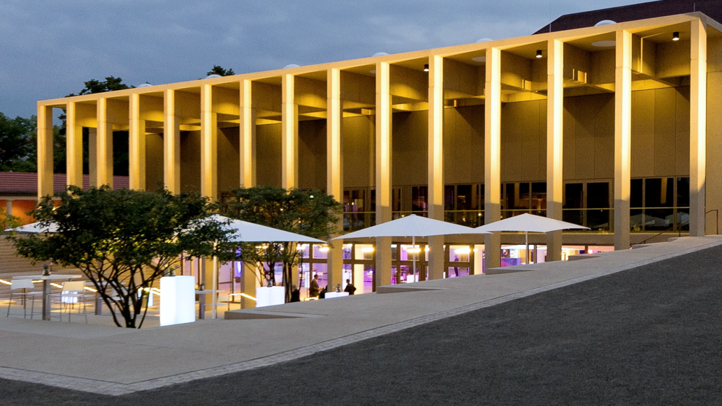
EVVC Report Veranstaltungszentren – unverzichtbar und gewinnbringend

Slide 2
Veranstaltungszentren kosten Geld - aber sie lohnen sich immer
EUROPÄISCHER VERBAND DER VERANSTALTUNGS-CENTREN E.V.

Slide 3
Die wichtigste Infrastruktur einer Veranstaltung ist das Veranstaltungszentrum selbst
Kosten von Bau, Instandhaltung, kontinuierlicher Modernisierungs- und Sanierungsbedarf aber auch der laufende Betrieb lassen sich durch den Veranstaltungsbetrieb alleine kaum erwirtschaften.
Entstehende wirtschaftliche direkte und indirekte Effekte kommen jedoch der Stadt, der Region und deren Wirtschaft zugute, nicht den Betreiber*innen von Veranstaltungsstätten, die in der Regel defizitär im Bereich Unterhalt und Immobilienfinanzierung arbeiten.
Veranstaltungszentren entfalten erhebliche makroökonomische Wirkungen am Standort, die in der Regel weit über den zu leistenden Zuschüssen liegen.
Veranstaltungszentren – defizitär aber gewinnbringend

Slide 4
Veranstaltungszentren lohnen sich…
wirtschaftlich
sozioökonomisch
marketingstrategisch
und all dies auch zukünftig!
Auf den Punkt gebracht
Notes:
Bereitstellung in Teams am 06.10.2020
Keine Anmerkungen erhalten

Slide 5
Veranstaltungszentren lohnen sich…
wirtschaftlich
Sie führen zu Produktionssteigerung, Einkommen, Wertzuwachs und Beschäftigung
Die Folge:
Steigerung der Kaufkraft
Neugründung und Neuansiedelungen von Unternehmen
erhebliche Steuereinnahmen für die Kommunen
wirtschaftliche Standortsicherung
Wertschöpfung und Umwegrentabilität
Direkte und mittelbare wirtschaftliche Bedeutung

Slide 6
Direkte und mittelbare wirtschaftliche Bedeutung
Veranstaltungen generieren Hotelübernachtungen, Gastronomiebesuche und Einkaufsbummel. Eine hohe Zahl von Arbeitsplätzen wird geschaffen und gesichert sowie hohe Steuereinnahmen für die Kommune generiert. Was passiert, wenn keine oder weniger Veranstaltungen stattfinden, wird in der aktuellen Coronakrise deutlich. Kaum Veranstaltungen, kaum Geschäftsreisen – entsprechend leiden viele Branchen. Ohne Veranstaltungen werden viele Arbeitsplätze dauerhaft wegfallen.
Stärkung der regionalen Unternehmen
Bei Bau und Planung, aber auch bei laufenden Instandhaltungsarbeiten und Sanierungen sind meistens ortsansässige Unternehmen zumindest als Subunternehmungen stark eingebunden. Bestehende Unternehmen erweitern ihre Geschäftsfelder und es kommt oft zu Neugründungen und Neuansiedelungen von Unternehmen, weil neuer Bedarf entsteht.
Wirtschaftliche Standortsicherung
Ein modernes Veranstaltungszentrum bietet vielen Unternehmen anderer Branchen gute Perspektiven und kann zum entscheidenden Faktor einer Stadt im Wettbewerb um die Ansiedlung von Wirtschaftsunternehmen werden.

Slide 7
Direkte und mittelbare wirtschaftliche Bedeutung
Wertschöpfung und Umwegrentabilität
Veranstaltungszentren führen zu Produktionssteigerung, Einkommen, Wertzuwachs und Beschäftigung bei allen direkt und indirekt von der Veranstaltung betroffenen Unternehmen. Die Folge ist Steigerung der Kaufkraft in der Kommune und Region durch die Ausgaben der Veranstaltungsteilnehmer*innen, aber auch durch den Konsum, der durch die Einkommen aus direkter und indirekter Wertschöpfung ermöglicht wird.
Umwegrentabilität kann man nicht auf der Bank einzahlen – man findet sie im kommunalen Steueraufkommen, sie drückt sich durch erfolgreiche Unternehmen und Menschen mit einem sicheren Arbeitsplatz aus – und in den Geldbörsen der Bürger*innen. Ein defizitäres Veranstaltungszentrum und sogar eine defizitäre Veranstaltung machen in der mikroökonomischen Einzelbetrachtung Verlust, können aber auf makroökonomischer Ebene eine positive Wirtschaftsleistung für die Region erzielen.
Zahlreiche Studien belegen, dass in deutschen Mittelstädten ab 300.000 Einwohner*innen durch die von Kongresszentren ausgelösten wirtschaftlichen Aktivitäten jährlich Gewerbesteuern im deutlich siebenstelligen Bereich an die Kommune zurückgeführt werden. Selbst in Mittel und Klein(st)städten werden die Kosten oft kompensiert oder zumindest deutlich relativiert.

Slide 8
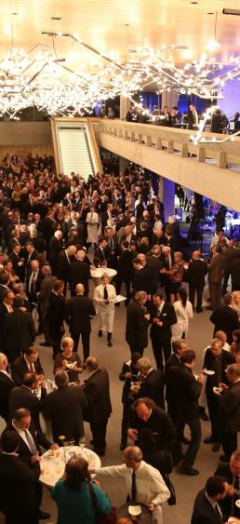
Veranstaltungszentren lohnen sich…
sozioökonomisch
Sie sind wichtige Plätze für
persönliche Kommunikation und Austausch, Bildung von Netzwerken und für die Entwicklung innovativer Ideen
Bildung, Wissen, Forschung, Sport und Kultur
das soziale Miteinander und Erleben
die Lebensqualität einer Stadt und einer Region
Veranstaltungszentren bringen Menschen zusammen

Slide 9
Veranstaltungszentren bringen Menschen zusammen
Hier finden Menschen zu den unterschiedlichsten Anlässen zusammen und geben damit Kommunen einen Ort, an dem aus einem Nebeneinander ein Miteinander wird – ganz unabhängig von der Größe der Veranstaltung.
Lebensqualität entsteht unter anderem durch den Besuch von Veranstaltungen und so bedeutet die Investition in Veranstaltungszentren eine Investition in die Zukunftsfähigkeit einer Stadt oder Region.

Slide 10
Veranstaltungszentren lohnen sich…
marketingstrategisch
Sie sind wesentlicher Bestandteil einer gesamtstädtischen Strategie zur Vermarktung des Standortes und des Tourismus
Regionen und Städte profilieren sich durch Veranstaltungen als attraktive Destinationen
Städte mit den richtigen Veranstaltungen, deren Namen mit dem Namen der Stadt verbunden ist, profitieren besonders durch Social Media Marketing
Standortmarketing durch Veranstaltungen

Slide 11
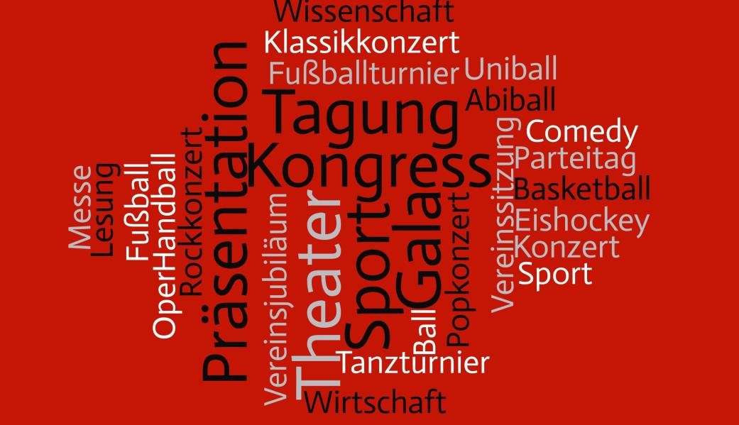
Was uns fehlen würde…

Slide 12
Veranstaltungszentren lohnen sich…
auch in Zukunft
digitale Elemente werden integraler Bestandteil von vielen Veranstaltungsformaten sein
neue Konzepte entstehen durch die Profis der Veranstaltungsbranche
das persönliche, echte Zusammentreffen von Menschen wird bleiben – live und auf den Bühnen der Veranstaltungszentren
Was kommt, was geht, was bleibt?

Slide 13
Veranstaltungszentren lohnen sich…
auch in Zukunft
Nach der Corona-Pandemie werden Veranstaltungen ein Hauptfrequenztreiber für Innenstädte sein und deren drohender Verödung positiv entgegen wirken können!
Was kommt, was geht, was bleibt?

Slide 14
Was kommt, was geht, was bleibt?
Veranstaltungszentren werden nach den Corona-bedingten Beschränkungen nicht weniger wichtig. Erlebnisse, Präsenz und Austausch werden digital bleiben und diesbezüglich anspruchsvoller werden. Sie werden als Ergänzung nahezu aller Formate neuer integraler Bestandteil von Veranstaltungskonzepten.
Das echte Erlebnis und die echte Erfahrung werden sie jedoch nicht vollständig ersetzen können. Die Demokratie, die Wirtschaft, Kultur, Sport, Politik und Wissenschaft brauchen persönliche echte Zusammentreffen von Menschen bei Veranstaltungen.
Die Anforderungen an Veranstaltungszentren werden sich erheblich verändern, genauso wie die Live-Veranstaltungen selbst. In Veranstaltungszentren und der Zuliefererbranche arbeiten Profis in den unterschiedlichen Bereichen. Sie entwickeln situationsbedingt neue Veranstaltungskonzepte, um gut für die Zukunft aufgestellt zu sein. In der Veranstaltungsbranche werden neue Kompetenzen und Konzepte gefordert sein und eine maximale Veränderungsbereitschaft von allen Beteiligten. Und dies live und auf den Bühnen und in den Veranstaltungsräumen der Veranstaltungszentren.
Städte, die sich noch mehr vom Wettbewerb abheben wollen und müssen, brauchen zwingend eine Plattform für den unmittelbaren Austausch und Diskurs.

Slide 15
Die Veranstaltungsbranche in Deutschland
129 Mrd. EURO jährlicher Gesamtumsatz
1 Mio.
direkt Beschäftigte (zweitgrößter Arbeitgeber)
1.800
VA-Zentren mit 423 Mio. Teilnehmer*innen pro Jahr
2,8 Mio. Veranstaltungen finden jährliche in VA-Zentren statt

Slide 16
Die Veranstaltungsbranche in Deutschland
4,7 Mrd. EURO
geben Messe-besucher*innen
pro Jahr aus
9,9 Mrd. EURO geben Messe-aussteller*innen
pro Jahr aus
375 EURO durchschnittliche Tagesausgaben von Teilnehmer*innen bei beruflich motivierten Veranstaltungen
171 EURO durchschnittliche Tagesausgaben von Teilnehmer*innen bei sonstigen Events
1,4 Tage durchschnittliche Verweildauer/ Veranstaltung
54 %
aller Geschäftsreisen aus Europa nach Deutschland finden aufgrund von Veranstaltungen statt

Slide 17
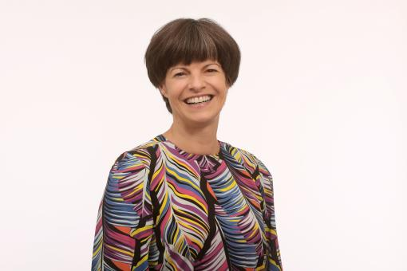
Auf ein Wort…
„Wir sind nicht nur wichtiger Wirtschafts- und Jobmotor, wir sind branchenübergreifendes Netzwerk mit hoher gesellschaftlicher Relevanz. Für eine lebendige Welt sind unsere Veranstaltungszentren elementar, sie bieten die Bühne und Plattform für Wirtschaft, Wissenschaft, Gesellschaft, Kultur und Politik – für jegliches Event in jedem Format und jeder Größe. Wir halten die Gesellschaft zusammen.“
Ilona Jarabek, Präsidentin EVVC Europäischer Verband der Veranstaltungs-Centren e.V.

Slide 18
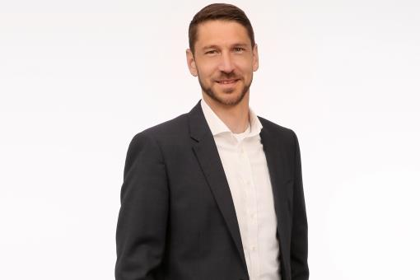
Auf ein Wort…
„Es muss einfach klar sein, dass an der Veranstaltungsbranche eine ganze Wertschöpfungskette hängt. Zerreißt diese Kette, hat das Auswirkungen auf Arbeitsplätze und Wirtschaft in der ganzen Region.“
(Timo Feuerbach, Geschäftsführer EVVC Europäischer Verband der Veranstaltungs-Centren e.V.)

Slide 19
Auf ein Wort…
„Die Zukunft lebendiger Städte hängt nicht zuletzt am Kultur- und Veranstaltungsbetrieb. Ihre Besucherinnen und Besucher beleben die Innenstädte und stärken den Einzelhandel. Ihr Angebot ist unverzichtbar für die Lebensqualität und elementar für den Städtetourismus.“ (Helmut Dedy, Hauptgeschäftsführer des Deutschen Städtetages)
„Im Fokus sehe ich Veranstaltungszentren als Plattformen für die Pfunde, die den Städten gegeben sind, für die Wissenschaft, die den internationalen Austausch sucht, für die Wirtschaft, die sich vernetzt und für die Kultur, die in professionellen Spielstätten auf den Punkt gebracht wird. Nicht zuletzt sind Veranstaltungszentren die Foren der Bürger*innen und deren Austausch.“ (Norbert Käthler, Stellv. Bundesvorsitzender der Bundesvereinigung City- und Stadtmarketing Deutschland e.V. und Geschäftsführer der Trier Tourismus und Marketing GmbH)
„In zahlreichen Forschungsarbeiten konnte nachgewiesen werden, welche herausragende Bedeutung Messen und Events für eine erfolgreiche Unternehmenskommunikation haben. Veranstaltungen sind und bleiben deshalb für eine erfolgreiche Wirtschaft und den Standort Deutschland unverzichtbar.“ (Prof. Dr. Bernd Schabbing, Sprecher des Qualitätszirkels Veranstaltung- und Eventstudium QZVE, Studiengangsleiter B.A. Tourism & Event Management an der ISM International School of Management)

Slide 20
Auf ein Wort…
„Seit 30 Jahren stehe ich auf den Bühnen dieser Republik. Live-Veranstaltungen sind durch nichts zu ersetzen. Aber Künstler brauchen ihr Publikum und sie brauchen Bühnen, Veranstaltungszentren, Hallen oder Stadien und auch die kleineren Häuser, die uns Künstlern eine Bühne zum Wachsen geben. Ich bin sicher, ohne die vielen Auftritte auf den kleineren Bühnen der Nation würde ich heute nicht auf den großen stehen.“ (Dr. Eckart von Hirschhausen, Arzt, Komiker, Autor und Gründer der Stiftung „Gesunde Erde – Gesunde Menschen“)
„Ohne Veranstaltungen bleiben in vielen Hotels Betten leer – und auch Gastronomiebetrieben brechen Umsätze weg. Das ist an vielen Stellen existentiell für die Betreiber, aber auch für alle, die von deren Investitionen, den Arbeitsplätzen und einen vielfältigen Angebot in der Stadt profitieren.“ (Ingrid Hartges, Hauptgeschäftsführerin des DEHOGA Bundesverbandes)
„Die Wertschöpfung der Veranstaltungszentren in unseren Kommunen ist enorm. In der momentanen Covid-19-Krise versteht nun auch der letzte Politiker, wie wichtig unsere Häuser sind. Der Geschäftstourismus, welcher in erster Linie von Kongressen, Tagungen, Messen und Events profitiert, ist zur Zeit am Boden. Der Einzelhandel, die Gastronomie, die Hotellerie und viele Dienstleister, die von diesen Besuchern profitieren, spüren diese Auswirkungen enorm. In allen Bereichen der Wertschöpfung sind die Umsätze um mehr als 50 Prozent zurückgegangen. Dies hat enorme Auswirkungen für die Steuereinnahmen und Arbeitsplätze in den Kommunen.“ (August Moderer, Geschäftsführer mainzplus CITYMARKETING)

Slide 21
Auf ein Wort…
„Die Lebensqualität in unseren Städten lässt sich nicht nur an der Gestaltung der Stadt, an ihren öffentlichen Räumen und an ihrer guten Infrastruktur festmachen. Interessante Veranstaltungen, Orte zum Austausch von Wissenschaft und Wirtschaft – auch mit internationalen Gästen – und offene Räume für ganz verschiedene Ansprüche und Themen – vom Sportereignis bis zur Abifeier – wichtige Identifikationspunkte für die Menschen in ihrer Stadt.“ (Bernadette Spinnen, Bundesvorsitzende der Bundesvereinigung City- und Stadtmarketing Deutschland e.V. und Leiterin Münster Marketing)
„Es wird eine zunehmende Zahl von Städten geben, welche die Veranstaltungen nutzen, um ihre eigene regionalen Kompetenzfelder sichtbarer zu machen.“ (Prof. Greg Clark CBE, The Business of Cities Limited UK)
„Um frühzeitig zu erfahren, welche Anforderungen in Zukunft auf die Veranstaltungsbranche zukommen und welche veränderten und neuen Kongress- und Eventformate entstehen, forschen wir im Innovationsverbund „Future Meeting Space“ auch eng mit dem EVVC und Veranstaltungszentren zusammen. Denn diese rüsten sich bereits dafür, neben klassischen physischen Veranstaltungen, vielfältige neue hybride Veranstaltungsformate umsetzen zu können, um das Erlebnis und die Expertise vor Ort mit überregionalen und internationalen Impulsen zu vernetzen.“ (Stefan Rief, Institutsdirektor, Leiter Forschungsbereich Organisationsentwicklung und Arbeitsgestaltung, Fraunhofer-Institut für Arbeitswirtschaft und Organisation IAO)

Slide 22
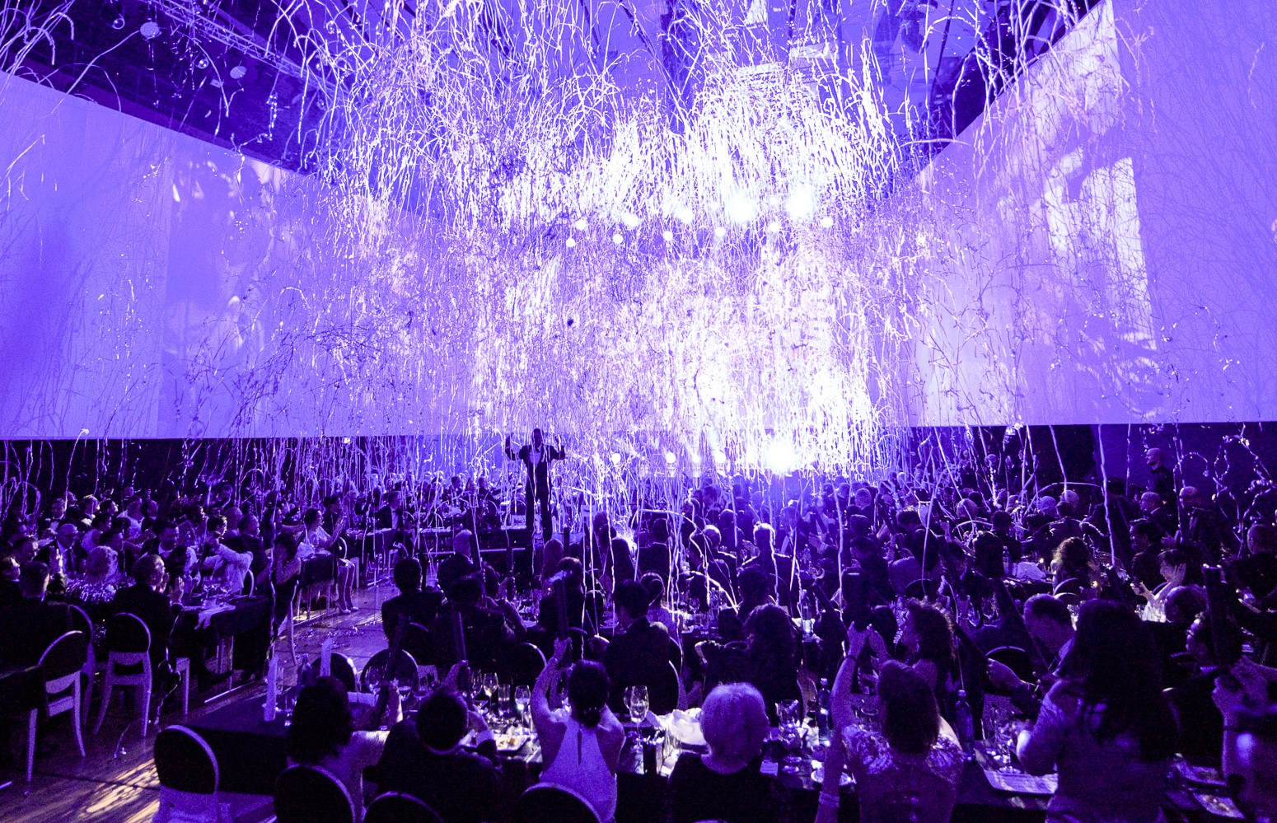
Wenn nach Corona der persönliche Handschlag wieder zurückkehrt, dann stimmt nach Corona wie vor Corona: „You can´t e-mail a handshake“ und so manches mehr, was nur persönlich und von Angesicht zu Angesicht funktioniert.

Slide 23
Herausgeber: EVVC Europäischer Verband der Veranstaltungs-Centren e.V. Niddastraße 74 60329 Frankfurt am Main Tel. +49 (0) 69 / 915096980 E-Mail: info@evvc.org www.evvc.org
https://www.evvc.org/article/evvc-report
November 2020
Quellen:
Auswertung der Studien für kommunale Veranstaltungszentren und/ oder Tourismus
BVMI – Bundesverband Musikindustrie e.V.
DZT – Deutsche Zentrale für Tourismus e.V. im Auftrag des Deutschen Bundestages
EITW - Europäisches Institut für TagungsWirtschaft GmbH an der Hochschule Harz
EVVC - Europäischer Verband der Veranstaltungs-Centren e.V.
GCB – German Convention Bureau e.V
R.I.F.E.L.
VDR –Verband Deutsches Reisemanagement e.V.
Bildnachweis: S. 1, Kongress Palais Kassel, Kassel Marketing GmbH; S.5-10, Pixabay; S. 8, Kongress am Park Augsburg; S. 15 Darmstadtium Spectrum, Merck

